Slide 1


Slide 2

Мақсаты:
Оқушыларға мақал-мәтелдер қазақтың қысқа әрі нұсқа даналығы, өмірден түйген қорытындысы, тұрмыс айнасы екеніне көздерін жеткізу,
орынды пайдалана білуге үйрету.

Slide 3
Н. Назарбаев:
«Тілден артық қазына жоқ,тілден артық қасиет жоқ»
«Нет лучше клада, чем язык»

Slide 4
Сайыстың 4 кезеңі:
«Мақалды толықтыр!»
Көп нүктенің орнына дұрыс сөзді қойып жаз және сол сөзді орыс тіліне аудар,
берілген мақалды толықтыр.
2 –кезең.Тапқырлар сайысы.
Мақалдардың жартысын сызба арқылы дұрыс құрастыру.
3-кезең. «Ойлан да ойна!»
Ребусты шешіп, берілген мақалды оқып бер.
4- кезең. “Суретті сканворд”
Берілген суретті сканвордты шешу.

Slide 5
1 – кезең:
«Мақалды толықтыр!»

Slide 6
Бірінші байлық–
..........

Slide 7
денсаулық - здоровье

Slide 8
…. – білімде,
..... - кітапта.

Slide 9
күш – сила білім - знание

Slide 10
…. – қорқақ, …. – батыр.

Slide 11
Көз – глаза
Қол - рука

Slide 12
Аң патшасы
-
……

Slide 13
арыстан - лев

Slide 14
Отансыз ….. - ормансыз …..

Slide 15
Орман –лес
Бұлбұл - соловей

Slide 16
Туған жердей … болмас,
Туған елдей ... болмас.

Slide 17
Жер – земля
Ел - страна

Slide 18
….. баласын «аппағым» дейді,
..... баласын жұмсағым дейді.

Slide 19
Қарға – ворона
Кірпі - ёж

Slide 20
Ас атасы
–
….

Slide 21
нан - хлеб

Slide 22
2 –кезең:
«Тапқырлар сайысы»

Slide 23
Кітап алтын қазына.
***************
Оқусыз білім жоқ, білімсіз күнің жоқ.
*********
Алтын алма, білім ал.
*********
Күш білімде, білім кітапта.
**********
Ғылым теңіз-білім қайық.

Slide 24
Оқу білім бұлағы, білім – өмір шырағы.
**********
Кітап ғылым –тілсіз мұғалім.
***********
Тіл қылыштан да өткір.
**********
Ұстаздан шәкірт озар.
**********
Білімі жоқ ұл- жұпары жоқ гүл.

Slide 25
3-кезең.
«Ойлан да ойна!»

Slide 26
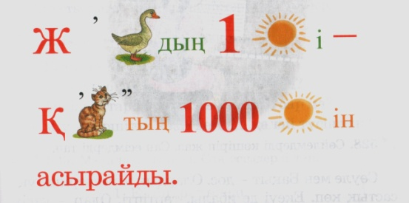

Slide 27
Жаздың бір күні- қыстың мың күнін асырайды.

Slide 28
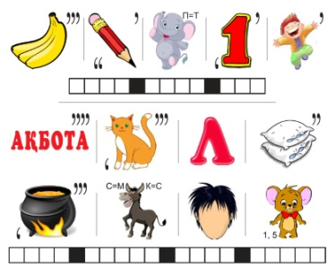

Slide 29
Бала тілі - бал

Slide 31
Ақыл жаста емес, баста.

Slide 32
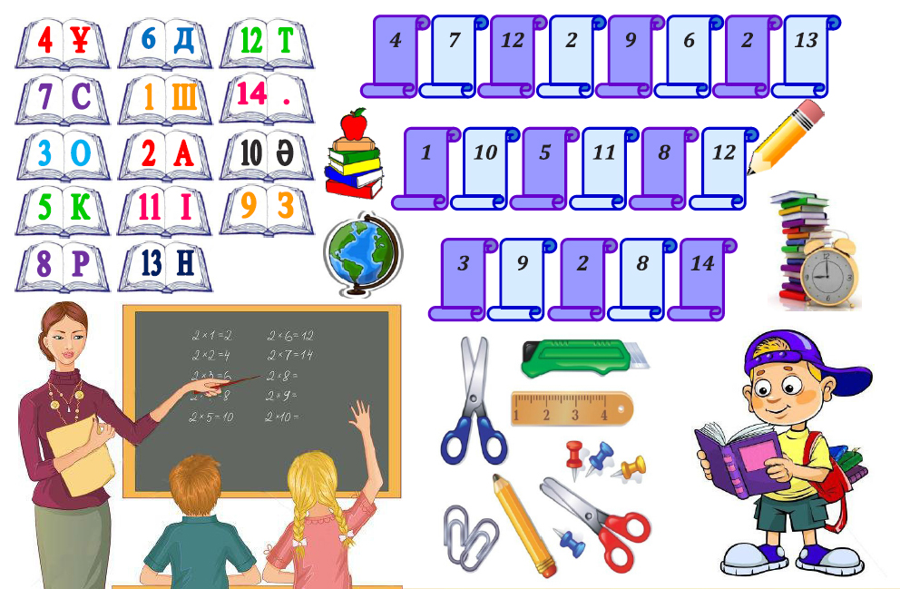

Slide 33
Ұстаздан - шәкірт озар.

Slide 34
4- кезең:
“Суретті сканворд”

Slide 35
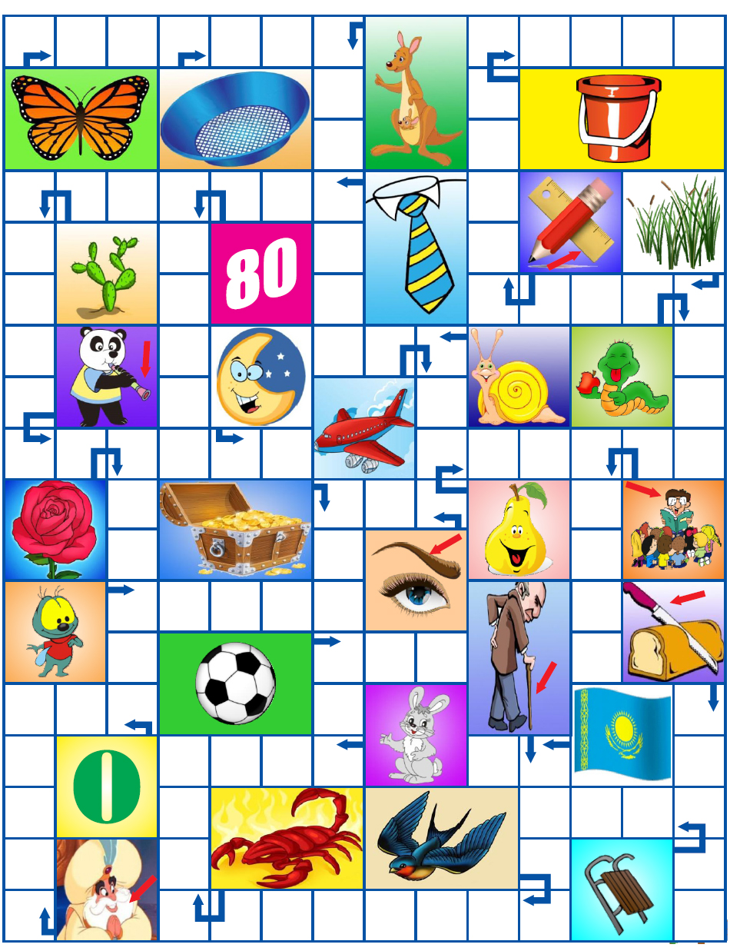

Slide 36
